Slide 1
Aangaan van een (volgende) zwangerschap
Stichting Me Mam

Slide 2
Programma
Welkomstwoord Mededelingen
Over Me Mam Introductie van het thema Psychische problematiek In gesprek: Uitspraak & Vragen
PAUZE
In gesprek: Vragen
POP-Polikliniek
Afronding & Afsluiting

Slide 3
Welkomstwoord & mededelingen
Alles wat tijdens deze bijeenkomst gezegd wordt, beschouwen we als vertrouwelijke informatie en wordt dus niet met anderen buiten deze bijeenkomst gedeeld.

Slide 4
Over Stichting Me Mam
Stichting Me Mam is in 2015 opgericht om zwangeren en pasbevallen moeders te ondersteunen die te maken hebben met psychische problematiek.
Het is een samenwerking tussen ervaringsdeskundigen en professionals en tevens gericht op zowel reguliere als complementaire zorg. Me Mam heeft als visie dat de keuze van de moeder centraal staat. Omdat niet alle moeders medische zorg nodig hebben, noemt Me Mam zich een ervaringscentrum in plaats van een patiëntenorganisatie.
In 2017 was Stichting Me Mam winnaar van de Libelle Ster Award.

Slide 5
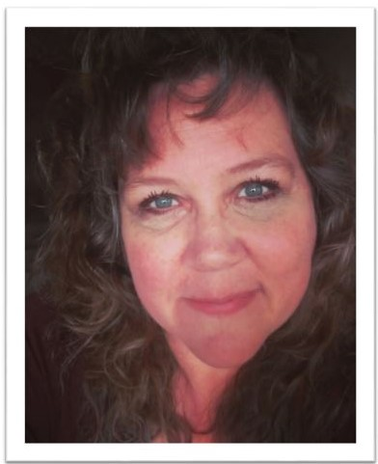
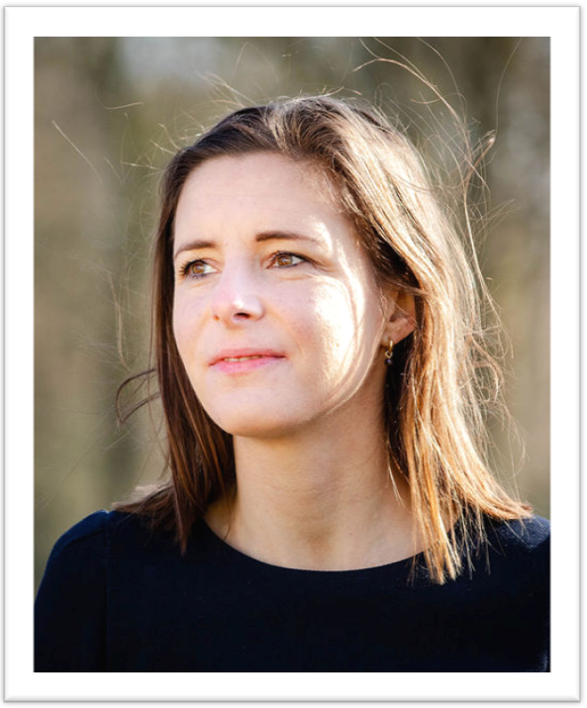
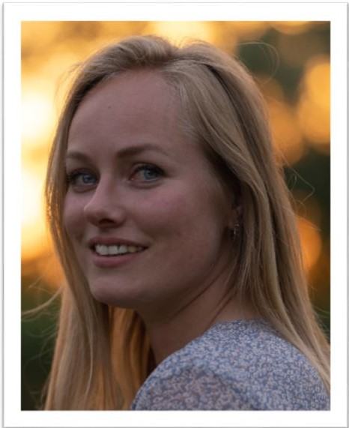
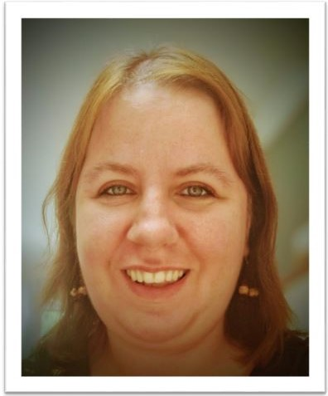
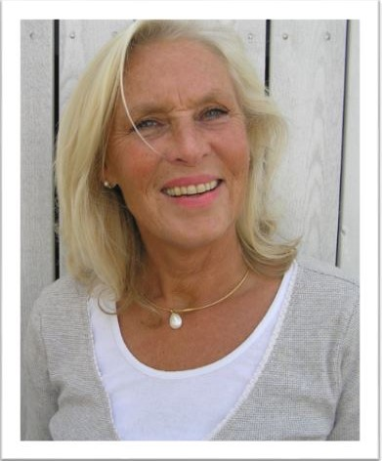
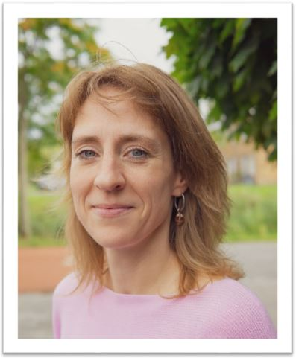
Ons team
Karin
Marieke
Mariëlle
Jessica
Mariëtte
Saskia

Slide 6
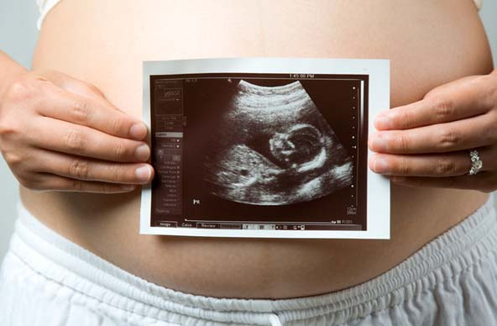
Aangaan van een (volgende) zwangerschap
De keuze om zwanger te raken terwijl er sprake is van een psychische aandoening kan vragen en gevoelens oproepen.
Gevoelens van twijfel, onzekerheid en angst kunnen hier ontstaan.

Slide 7
Psychische problematiek
De geboorte van een kind zorgt voor veel veranderingen. Niet alleen veranderingen in je lichaam, maar ook veranderingen in je leven. Gevoelens van stress kunnen dan een rol spelen, waardoor de kans op psychische problemen vergroot wordt.
De moeder kan te maken krijgen met verschillende problematiek, zoals:
- Pre- en postpartum depressie
- Kraambedpsychose
- Posttraumatische stress
- Peripartum obsessieve compulsieve stoornis
- Angst- en paniekklachten

Slide 8
In gesprek: Uitspraak
‘Ik heb te maken (gehad) met een psychische aandoening en durf om die reden niet (weer) zwanger te raken.’
Herkenbaar?

Slide 9
In gesprek: Vragen
Welke argumenten spelen een rol bij de afweging?
Wie en wat heb ik nodig om me gesteund te voelen?
Welke informatie kan een hulpverlener mij geven?

Slide 10
Over welke argumenten gaat het?
Wat zijn voor jou argumenten om wel of geen zwangerschap aan te gaan?
Zijn deze argumenten van jezelf of van je omgeving?
Welke argumenten zijn voor jou het meest belangrijk?
~ Schrijf de antwoorden op ~

Slide 11
Korte pauze

Slide 12
Wie en wat heb ik nodig om me gesteund te voelen?
Weten jij en je partner
van elkaar wat de keuze
zou zijn?
Zijn er overeenkomsten
en verschillen qua afweging?
Waarin zouden jullie elkaar
tegemoet kunnen komen?
~ Schrijf de antwoorden op ~

Slide 13
Wat kan de hulpverlening hierin betekenen?
Welke informatie heb je van de hulpverlening nodig?
Hoe groot is het risico dat je (opnieuw) te maken krijgt met psychische klachten ?
Hoe kan de hulpverlening jou het beste ondersteunen?
~ Schrijf de antwoorden op ~

Slide 14
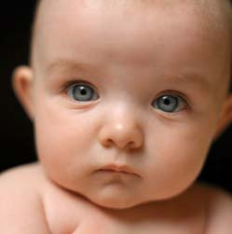
POP-polikliniek
De POP-poli is een consultatie- en adviespolikliniek voor (aanstaande) moeders met psychiatrische klachten voor of tijdens de zwangerschap en/of een familiaire aanleg voor bipolariteit of psychose.
Mogelijkheden bij een POP: - consult bij kinderwens
- begeleiding bij psychische klachten
- advies bij medicijngebruik
- klinisch kraambed
- zorg rondom de baby
Notes:
POP = Psychiatrie / Obstetrie (=gynaecologie) / Pediatrie (=kindergeneeskunde)
Bekijk hier een filmpje van de POP-poli in Amsterdam: https://youtu.be/IChcYb9wKqI

Slide 15
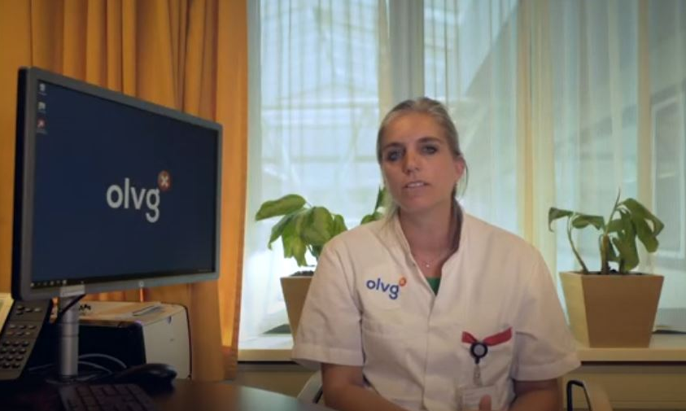
POP-polikliniek
Notes:
POP = Psychiatrie / Obstetrie (=gynaecologie) / Pediatrie (=kindergeneeskunde)
Bekijk hier een filmpje van de POP-poli in Amsterdam: https://youtu.be/IChcYb9wKqI

Slide 16
Afronding
Welk inzicht neem je mee naar huis?

Slide 17
Afsluiting
Heb je nog vragen of opmerkingen? Ben je oké?

